Slide 1
Quinto Mandamiento
ALEJANDRO

Slide 2
LA VIDA
https://view.genial.ly/5f4c60bc54e497153f4c71ac/vertical-infographic-list-la-vida
ALEJANDRO

Slide 3
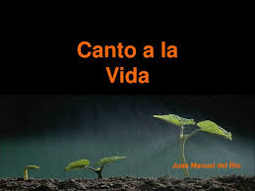
https://youtu.be/CGpnMvCIKq4
ALEJANDRO

Slide 4
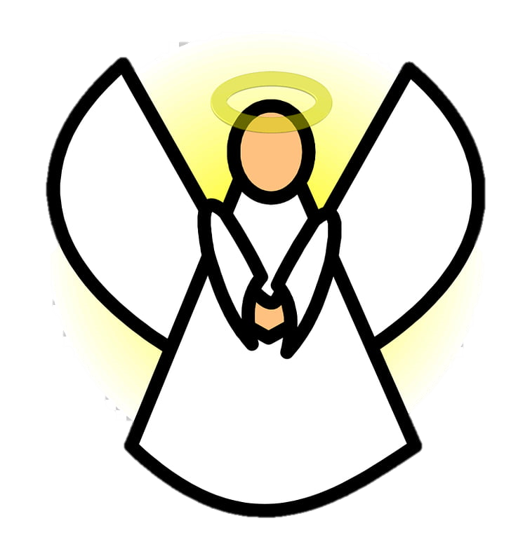
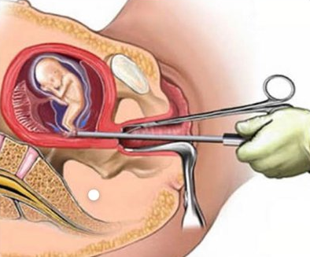
El aborto
«La vida humana debe ser respetada y protegida de manera absoluta desde el momento de la concepción»
(Catecismo, 2270).
¿Qué es un aborto?
El aborto (del latín abortus) es la interrupción y finalización prematura del embarazo mediante la eliminación de un embrión o feto, hecha antes que el feto pueda sobrevivir fuera del útero.
FABIAN

Slide 5
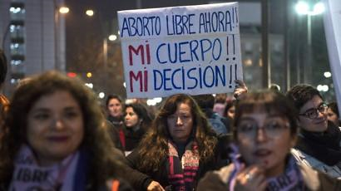
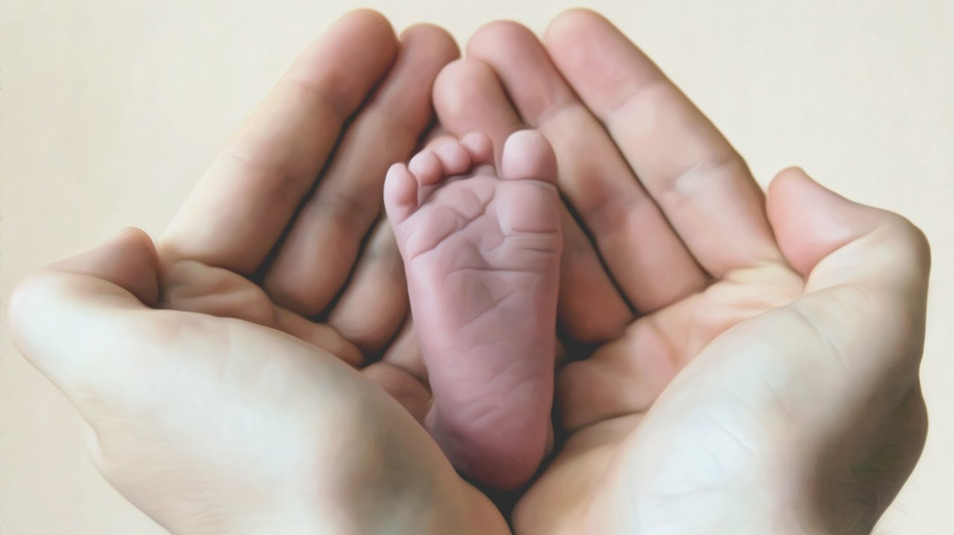
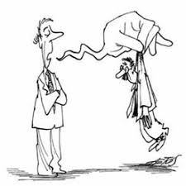
¿Por qué debe reconocerse a la libertad y derechos de quien se sostiene sobre sus pies, como superior a la de quien se prepara para comenzar a respirar?
FABIAN

Slide 6
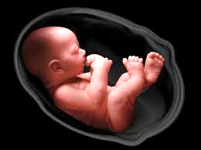
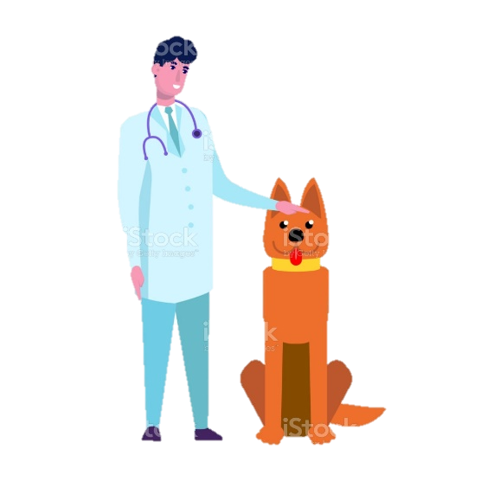
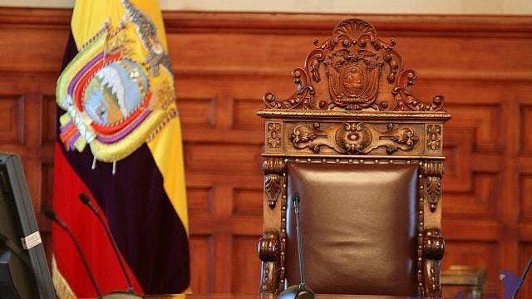
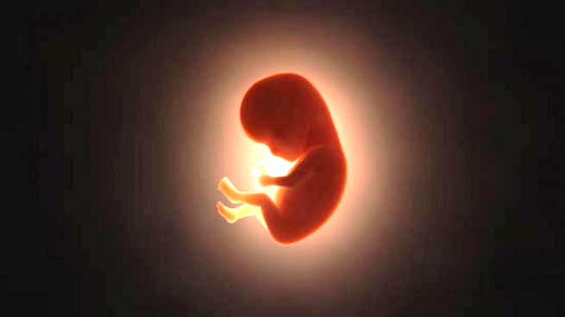
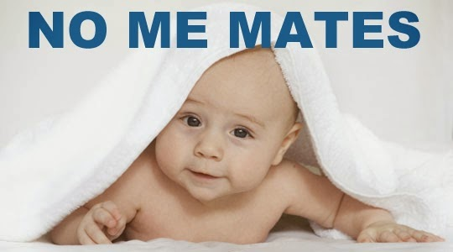
¿Ud. o algún conocido suyo, tuvo la posibilidad de llegar hasta este momento de su vida sin haber pasado por el útero de su madre? ¿Conocemos a algún ser humano que se haya saltado la etapa de gestación?
FABIAN

Slide 7
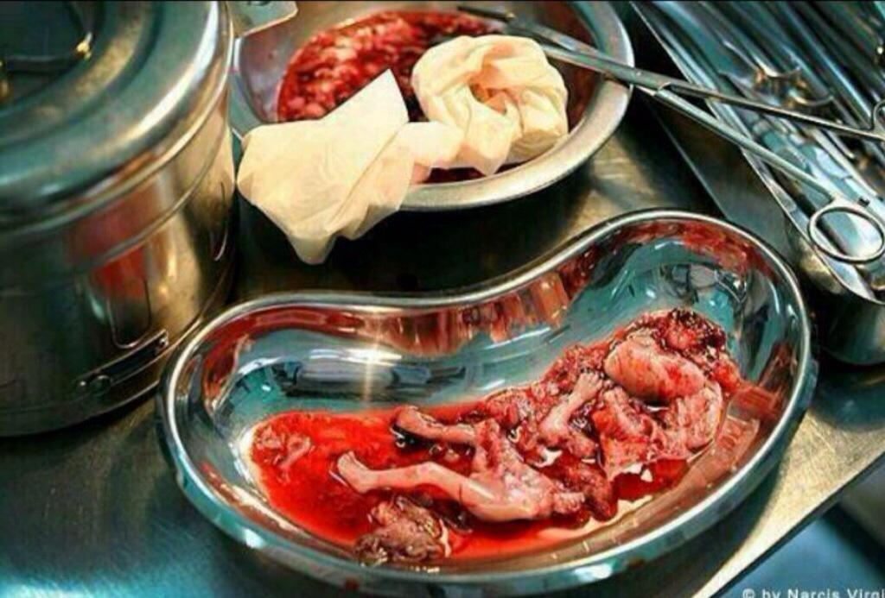
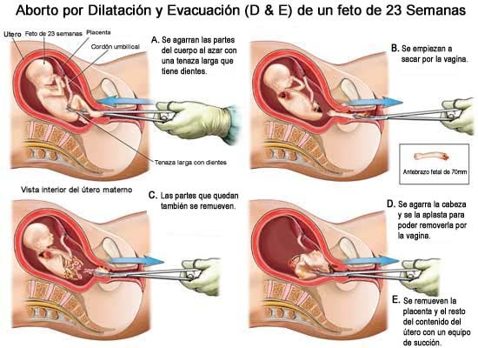
Una de las máximas injusticias que amparan las leyes de aborto en el mundo, es degradar a una segunda categoría la existencia de un individuo de la especie humana por el solo hecho de que su supervivencia depende de la madre.
¿En qué consiste el aborto?
Hay pena de excomunión para
quien lo procura
–si el aborto se realiza–
y para quien colabora directamente.
FABIAN

Slide 8
Un Estado de Derecho debiera, más bien, hacer cumplir la ley y castigar a quienes la transgredan; y los gobiernos aplicar todas las políticas sanitarias y sociales para que quienes no tienen recursos, cuenten con asesoría y tratamientos de anticoncepción efectivos.
«Ninguna circunstancia, ninguna finalidad, ninguna ley del mundo podrá jamás hacer lícito un acto que es intrínsecamente ilícito, por ser contrario a la Ley de Dios, escrita en el corazón de cada hombre, reconocible por la misma razón, y proclamada por la Iglesia» (Evangelium Vitae, 62).
FABIAN

Slide 9
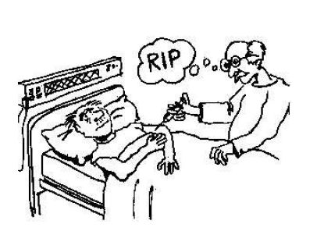
LA EUTANACIA
La eutanasia es un crimen oculto bajo la apariencia de piedad, justificado en su deseo de poner fin al sufrimiento de un ser destinado a morir.
CARLOS

Slide 10
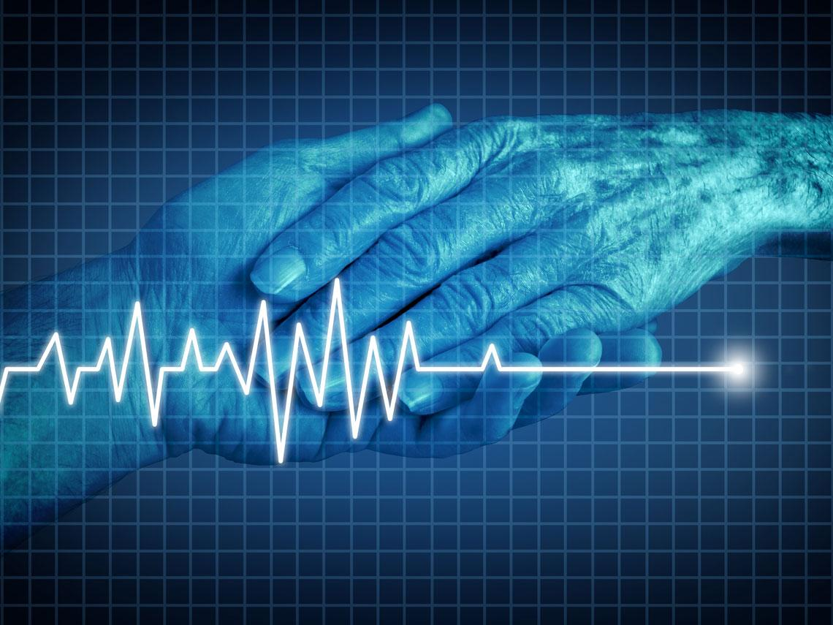
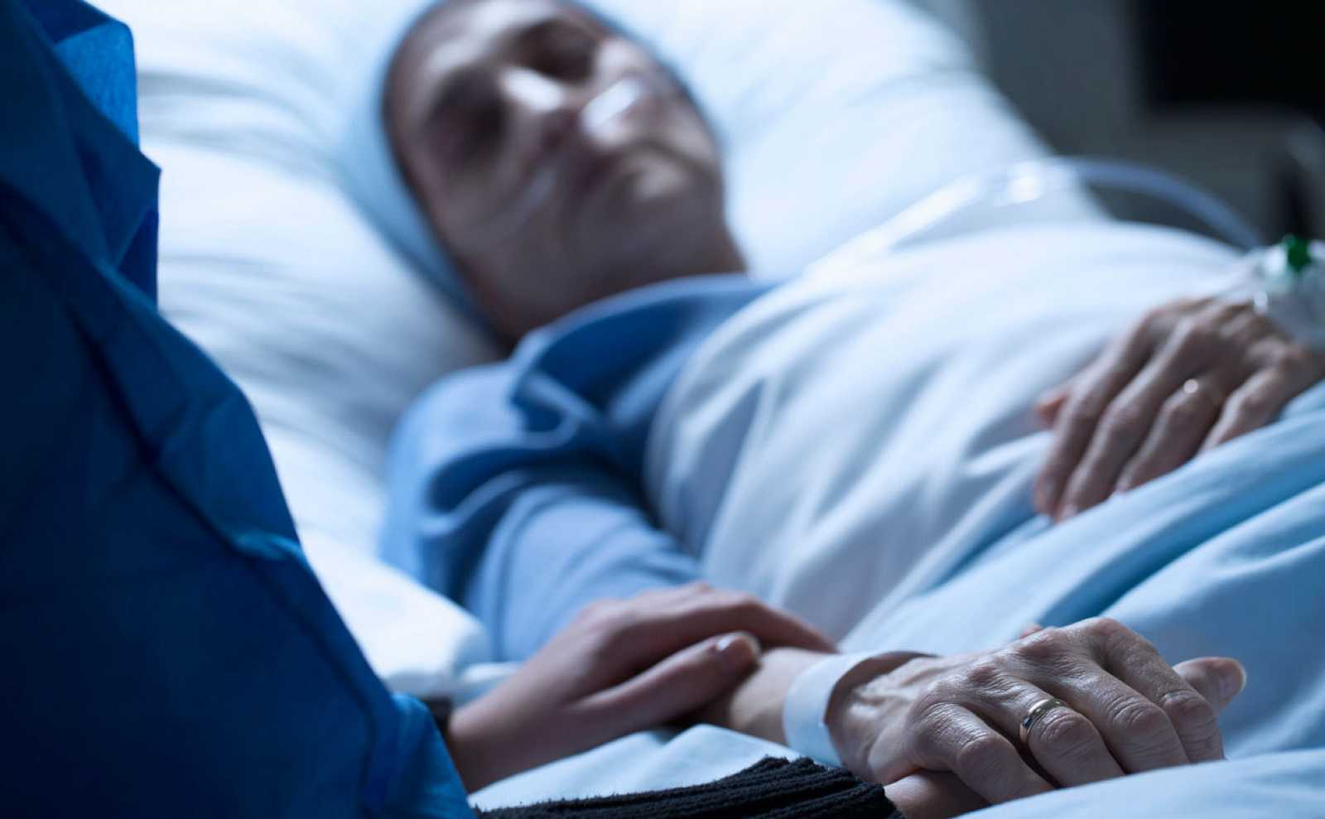
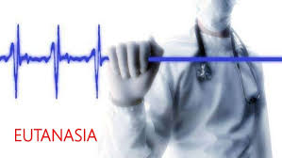
El hombre en este caso asume el derecho de decidir anular una vida sin conocer el final de tanto sufrimiento. Todo tiene un significado, aun cuando, a veces, no somos capaces de ver alrededor de la situación.
Sin embargo, debemos reconocer que Dios es el creador y nunca abandona a sus criaturas, entonces debemos dejarle a Él el derecho de decidir por nuestro propio bien.
CARLOS

Slide 11
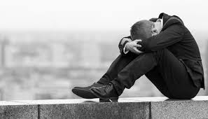
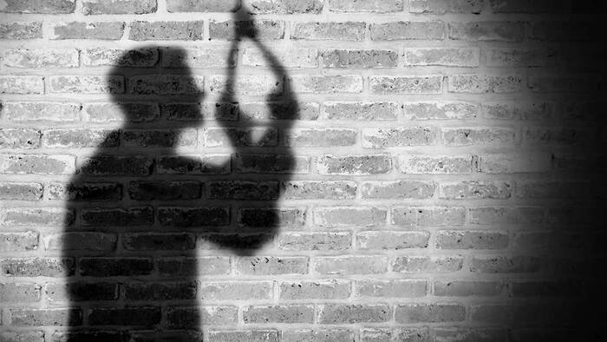
EL SUICIDIO
(760) - Nuevo Catecismo de la Iglesia Católica, nº 2280
Es, además, un pecado contra este mandamiento el suicidio, es decir, quitarse a sí mismo la vida deliberadamente y por propia iniciativa . El suicidio es pecado grave porque la vida no nos pertenece a nosotros, sino a Dios, que nos la ha entregado en usufructo.
CARLOS

Slide 12
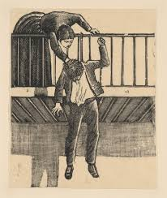
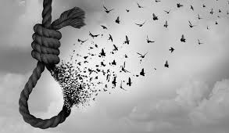
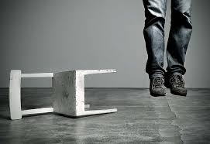
No puedo quemar la casa en que vivo porque no es mía: la tengo sólo arrendada. Acaso me he dado yo la vida para considerarla como mía? Pero generalmente el suicida lo hace en un momento de arrebato o desesperación. Y esto es un atenuante.
Las situaciones difíciles se superan pidiendo a Dios que nos libre de ellas o nos dé fuerzas para sobrellevarlas. Pero el suicidio no arregla nada: lo estropea del todo y para siempre. Por eso sólo la locura o la irreligión pueden llevar al suicidio.
CARLOS

Slide 13
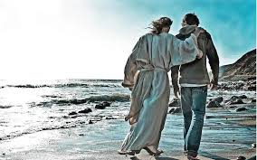
"La Iglesia ora por las personas que han atentado contra su vida".
CARLOS

Slide 14
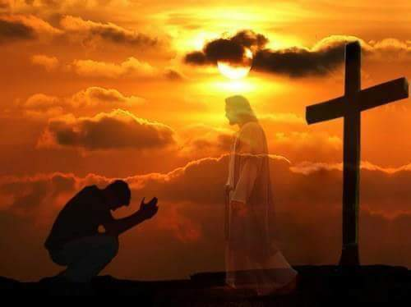
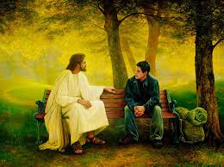
CANTO: CUANDO AGOSTO ERA 21 - Por Carlos Pérez
CARLOS

Slide 15
El libro del Génesis presenta el abuso contra la vida humana como consecuencia del pecado original. Dios se manifiesta siempre como protector de la vida: incluso de la de Caín, después de haber matado a su hermano Abel; sangre de su sangre, imagen de todo homicidio. Nadie debe tomarse la justicia por su mano, y nadie puede abrogarse el derecho de disponer de la vida del prójimo (cfr. Gn 4, 13-15).
LUIS

Slide 16
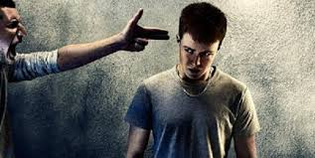
PECADOS CONTRA EL QUINTO MANDAMIENTO
1. EL HOMICIDIO VOLUNTARIO
Hacer un homicidio voluntario, significa matar a una persona, queriendo. Esto es pecado mortal y gravísimo porque recuerda que el único dueño de la vida del hombre es Dios.
No solo es culpable el que mata sino también los que lo planean, cooperan o le ayudan.
El matar a esposo/a , hijo, hermano, padre o madre, son crímenes especialmente graves porque estas personas son nuestra familia.
LUIS

Slide 17
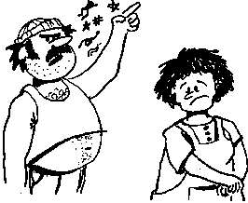
LA LEGÍTIMA DEFENSA :
- Uno tiene la obligación de defender la propia vida.
- El que por defender su vida mata a otro que lo quería matar, no es culpable de homicidio, mientras su intención al hacerlo sea conservar su propia vida y no matar al agresor.
El quinto mandamiento también no enseña que no debemos odiar, enojarnos o tener deseos de venganza con nuestros hermanos.
- Jesús dijo: Habéis oído que se dijo a los antepasados: No matarás; y aquel que mate será reo ante el tribunal. Pues yo os digo: Todo aquel que se enoje con su hermano, será reo ante el tribunal. ¨ (Mt. 5 21-22).
CRISTIAN

Slide 18
RESPETAR LA DIGNIDAD DE LA PERSONA
1. EL RESPETO DEL ALMA :
- El ESCÁNDALO, Por ejemplo: si una persona induce a otro a que robe algo, aunque no sea él el que robe, peca de escándalo.
2. EL RESPETO A LA SALUD :
- Dios manda que cuides la salud física de ti mismo y de otros. Debes evitar toda clase de excesos: el abuso de la comida, el alcohol, el tabaco y de las medicinas.
- El uso y tráfico de drogas es pecado mortal.
- Quienes por estar borrachos o por manejar demasiado rápido, ponen en peligro la seguridad de si mismos y de los demás, se hacen gravemente culpables.
3. EL RESPETO AL CUERPO :
- Son pecados muy graves : el secuestro, el tomar rehenes, el terrorismo, la tortura , la prostitución.
- Los cuerpos de los difuntos deben ser tratados con respeto y enterrarlos o incinerarlos.
4. EL RESPETO DE LA FAMA :
- Cuando uno habla mal de otra persona, está matando la buena fama de esa persona ante los demás. Piénsalo bien antes de criticar.

Slide 19
Las obras de misericordia son acciones caritativas mediante las cuales ayudamos a nuestro prójimo en sus necesidades corporales y espirituales.
Catecismo, 2447
Espirituales:
instruir
aconsejar
consolar
confortar
perdonar
sufrir con paciencia
Corporales:
dar de comer
dar techo
vestir
visitar enfermos y presos
enterrar muertos
dar limosna
FERNANDO

Slide 20
El respeto a la vida humana
hacer cualquier daño injusto al prójimo en el cuerpo, por sí o por otros
matar
herir
golpear
querer mal al prójimo
darse a sí mismo la muerte (suicidio); maltratar el propio cuerpo
agraviar con palabras injustas
FERNANDO

Slide 21
Reflexión:
Que harías si tu profesión o empleo te incitan a cometer este pecado?
Que harías si sabes de alguien que quiera atentar contra otra persona o a si mismo, serias cómplice?
Serias capaz de atentar contra un ser querido?
Que harías si te toca decidir la eutanasia?

